Slide 1
Úvod do kognitívnych vied
3. a 4. prednáška
Mgr. Ivana Novotná, PhD.
ivana.novotna@stuba.sk
Kancelária T02 4.126

Slide 2
Obsah 3. a 4. prednášky
Vývoj mozgu
Zobrazovacie metódy mozgu
Optické ilúzie
Mozgová asymetria
Zrkadlové neuróny
Kognitívne skreslenia

Slide 3
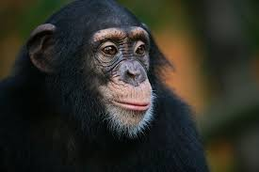
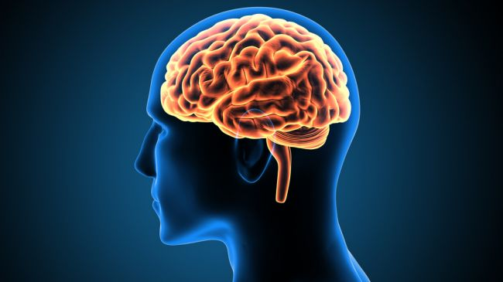
Vývoj mozgu
- evolúcia mozgu bola mozaikovitá, niektoré časti sa vyvíjali rýchlejšie než iné
cicavce, obzvlášť primáty majú relatívne veľké mozgy – najnápadnejšie rastie neokortex (mozgová kôra)
(poloopice: objem neokortexu v pomere k objemu predĺženej miechy je 10-násobný
antropoidné opice: 20-50-násobný
u človeka 105-násobný)

Slide 4
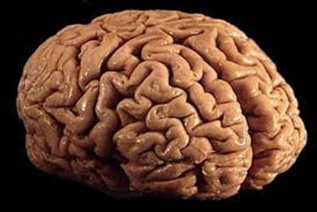
mozog dospelého človeka zodpovedá cca 2% telesnej hmotnosti, spotrebováva však asi 20% celkového energetického príjmu vývoj a udržiavanie funkcie mozgu sú energeticky vysoko náročné
mozog – chápaný ako druh neuronálnej siete s jedinečnou trojrozmernou architektúrou

Slide 5
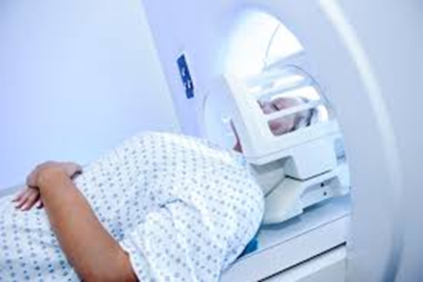
Zobrazovacie metódy mozgu
primárnou metódou je experimentovanie na ľudských účastníkoch v kontrolovanom prostredí (plus prípadové štúdie)
kognitívnovedný výskum sa opiera o istý súbor metód, ktorými získavame informácie o procesoch prebiehajúcich v našom organizme

Slide 6
počítačová axiálna tomografia
pozitrónová emisná tomografia (PET)
magnetická rezonancia (MRI)
funkčná magnetická rezonancia (fMRI)
elektroencefalografia (EEG)
magnetoencefalografia (MEG)
neurologické štúdie o léziách

Slide 7
Zobrazovacie metódy mozgu
pozorovaním látkovej premeny mozgu (napr. spotreby kyslíka alebo glukózy) a pomocou prevedenia mozgových prúdov do tvaru elektroencefalogramu (EEG) sa môže činnosť mozgu sčasti zviditeľniť
funkčné vyšetrenia cerebrálnej látkovej premeny možno prevádzať napr. pomocou pozitrónovej emisnej tomografie alebo magnetorezonančnej tomografie (MRT)

Slide 8
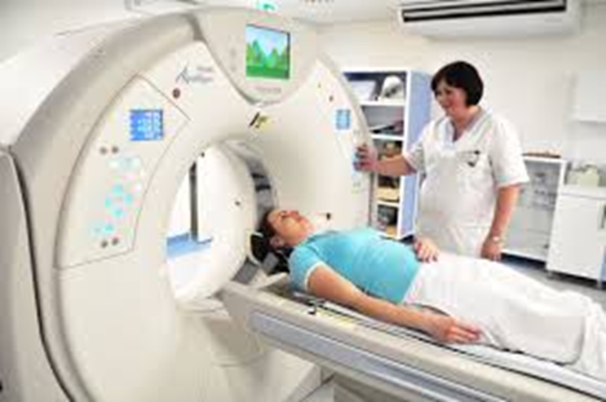
Magnetická rezonancia
= magnetic resonance imaging
- využíva magnetické a elektrické zdroje energie
používa sa na znázornenie mozgových štruktúr
detekcia štrukturálnych zmien
nahradila RTG snímky, poskytuje
detailnejšie snímky a je bezpečnejšia

Slide 9
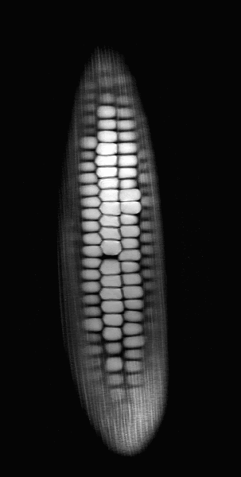

Slide 10
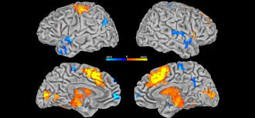
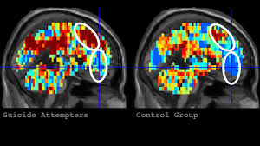
Funkčná magnetická rezonancia
- zachytáva aktivitu mozgu na základe zmien hladiny kyslíka v krvi pretekajúcej mozgom
založená na vzťahu medzi prietokom krvi
v mozgu a aktiváciou neurónov
v oblastiach, kde sa zvyšuje neurálna aktivita, sa zároveň zvyšuje prietok krvi
deteguje aj aktivitu mozgu v najhlbších štruktúrach
- neinvazívna metóda (nevpichujú sa do žíl rádioaktívne látky)

Slide 11
Rozdiel medzi MRI a fMRI
MRI = zariadenie používané na zobrazovanie štruktúry mozgu
nápomocná pri odhalení nepozorovaných anatomických anomálií spôsobených chorobným procesom alebo traumatickou udalosťou
nástroj používaný na rozsiahly výskum pri určovaní štrukturálnych rozdielov vo vzťahu k správaniu
fMRI = jedným z vrcholov technológie MRI
funguje prostredníctvom merania prietoku krvi alebo hladiny kyslíka v krvi na dosiahnutie funkčného obrazu mozgu
primárne sa používa na zhromažďovanie relevantných údajov o spotrebe kyslíka tkanivami
obraz aktívnej oblasti mozgu zvýšením prebytočného krvného zásobenia

Slide 12
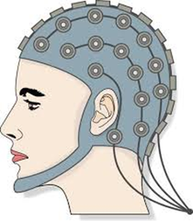
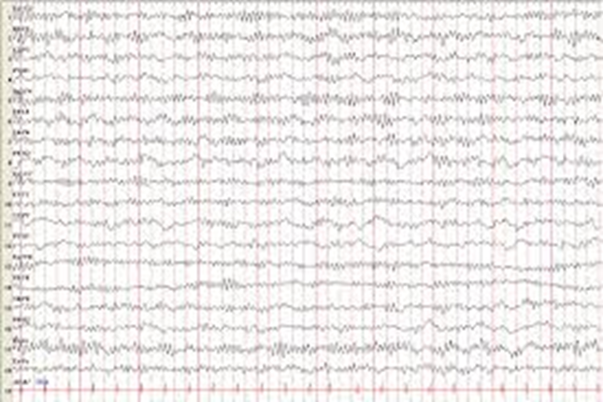
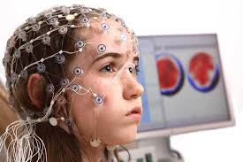
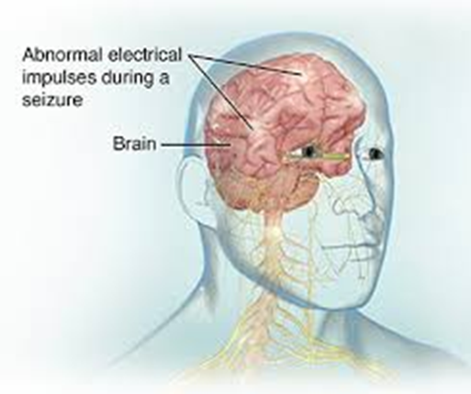
Elektroencefalografia
zaznamenávanie elektrickej aktivity veľkých populácií neurónov ležiacich pri povrchu mozgovej kôry
na vlasovú časť hlavy sa umiestňujú elektródy
pri bežnom ambulantnom EEG vyšetrení sa využívajú neinvazívne elektródy umiestnené na povrchu hlavy
v špeciálnych prípadoch uplatňujú
aj hĺbkové elektródy, napr. pri operáciách

Slide 13
https://www.youtube.com/watch?v=B10pc0Kizsc
EEG, fMRI, PET

Slide 14
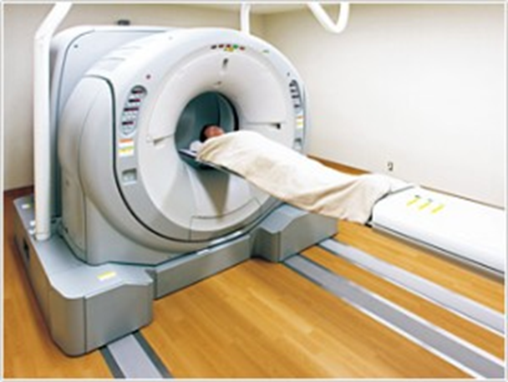
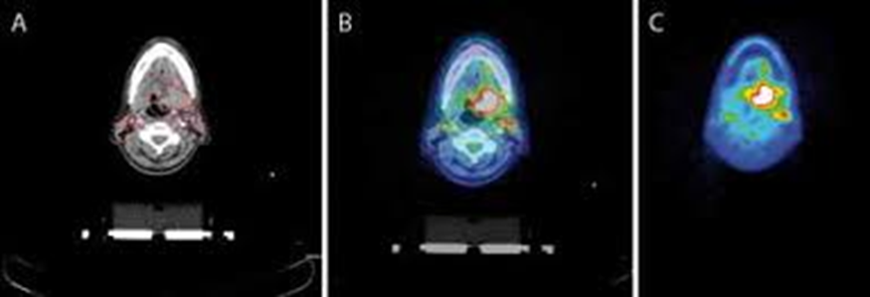
Pozitrónová emisná tomografia (PET)
zachytáva pohyb označených zlúčenín (pozitrónovými žiaričmi), ktoré sa injikujú (vstrekujú) do tela
neinvazívna zobrazovacia metóda využívajúca rádiofarmaká
meria sa ňou prietok krvi, spotreba energie, hladina receptorových bielkovín
pozitróny reagujú s elektrónmi nádoru a energia sa vyžiari
v podobe fotónov

Slide 15
Mozgové ilúzie
- štúdiom ilúzii môžeme lepšie pochopiť ako sa mozog rozhoduje a ako vytvára realitu na základe informácií, ktoré vníma

Slide 16
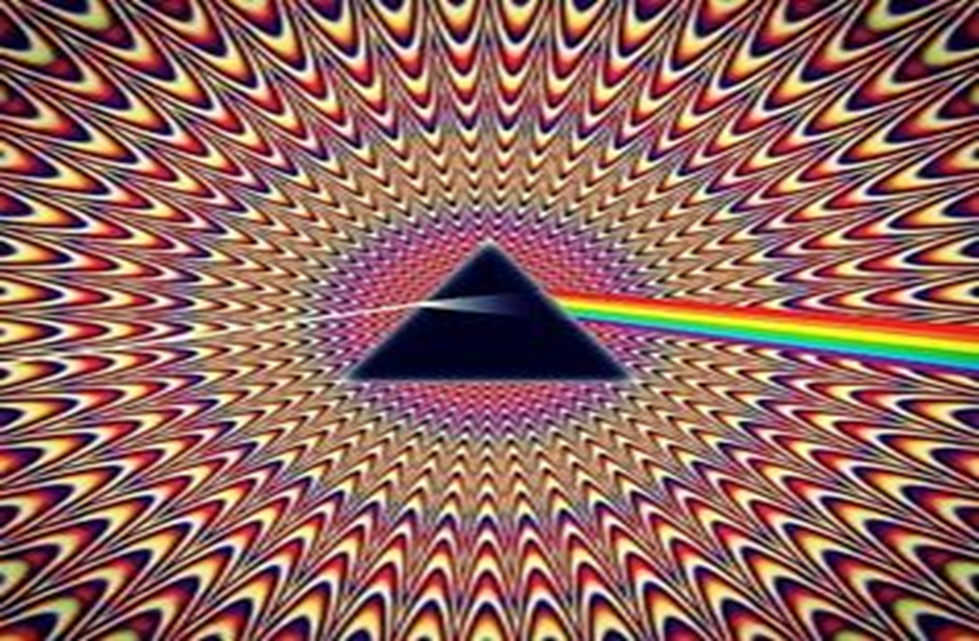
Ako oklamať mozog

Slide 17
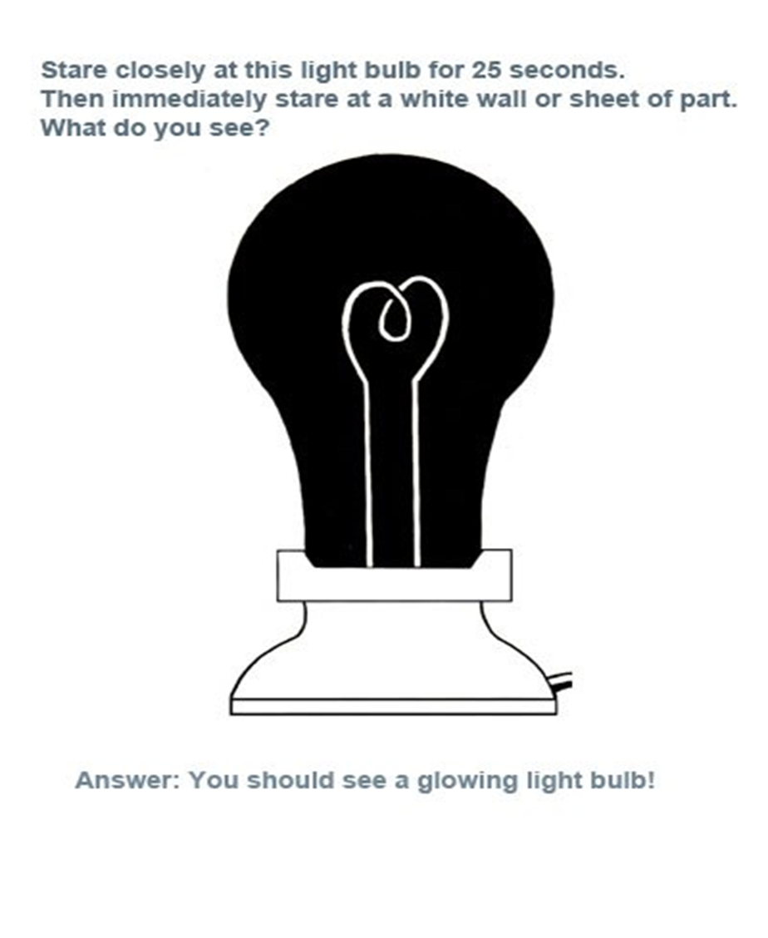

Slide 18
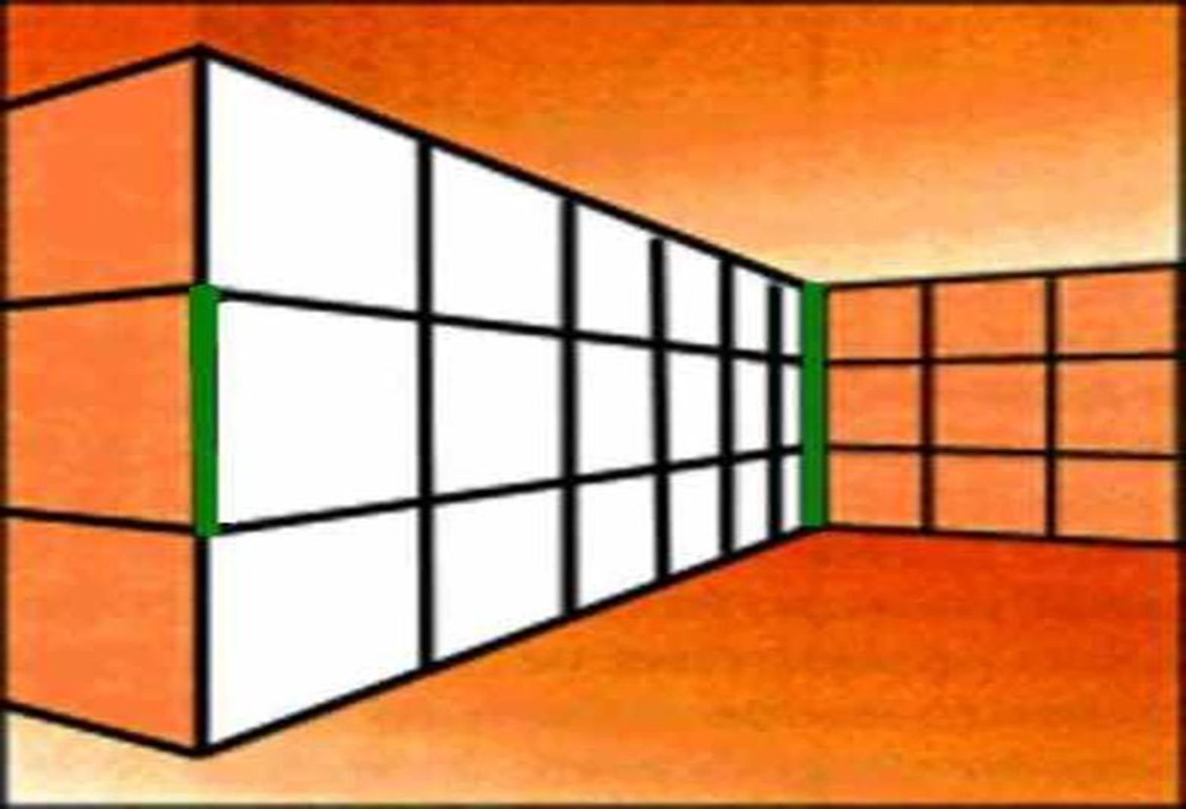

Slide 19
Príklady optických ilúzií
http://www.mojevideo.sk/video/13eeb/amesova_izba_opticka_iluzia.html
http://www.mojevideo.sk//video/2427c/strieska_nad_autom_(opticka_iluzia).html?utm_source=related_player
http://www.mojevideo.sk//video/5cff/opticka_iluzia_s_kosostvorcami.html?utm_source=related_player
http://io9.gizmodo.com/another-optical-illusion-showing-how-awful-we-are-at-di-1711365892

Slide 20
Basketbalová lopta a tiene, od 1:05 – 2:49
https://www.youtube.com/watch?v=PN1NAiM55hU&list=PLKkZTp6e00qErN0wfQ-KSKNRiACQsYdKZ

Slide 21
Mozgová asymetria
u väčšiny živočíchov
u našich predkov pred cca 500 miliónmi rokov
ľudský koncový mozog sa delí na pravú a ľavú pologuľu
každá riadi kontralaterálnu (ležiacu na opačnej strane) stranu tela
spája ich svorové teleso (corpus callosum – obsahuje niekoľko sto miliónov nervových vlákien)

Slide 22
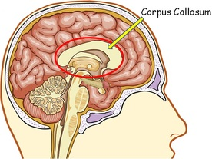
Ľ hemisféra mierne väčšia a prečnieva vzadu
P hemisféra vystupuje dopredu

Slide 23
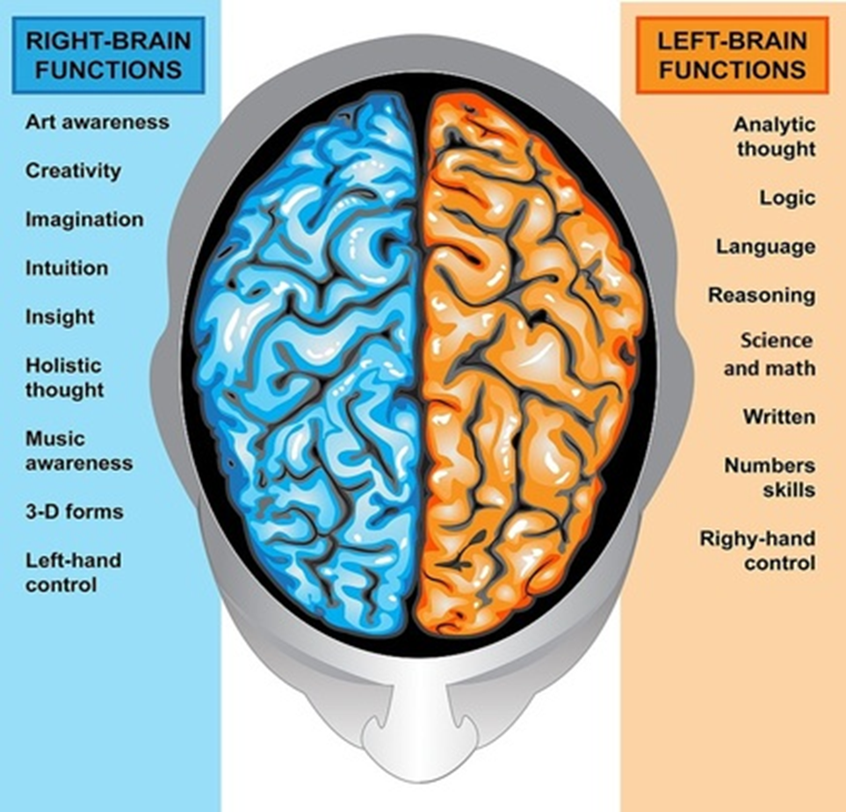
Mýty (?) o pravom a ľavom mozgu
Pravá hemisféra | Ľavá hemisféra
- priestorová orientácia | - zaoberá sa jazykom
- vnímanie | - logické a analytické uvažovanie
- tvorivosť, umenie | - matematické myslenie

Slide 24
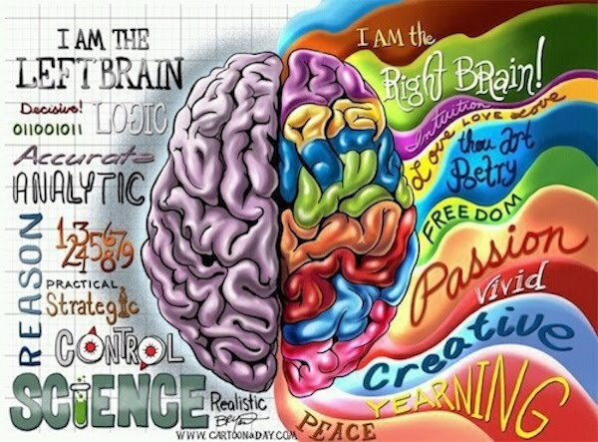
mýty o ľavom, resp. pravom mozgu – súvis s výskumom v 60-tych rokoch 20. storočia: pacienti s preťatým svorovým telesom
potvrdený fakt, že rečové funkcie má na starosti predovšetkým ľavá pologuľa, zatiaľ čo percepčné a priestorové pravá
  existuje funkčná asymetria, no v skutočnosti mozog funguje ako integrovaný celok
Ľ hemisféra – počas 1. roku života: pozorovaný pomalší vývoj ako u pravej
- neskôr ju predbehne súvis s rozvojom jazykových funkcií

Slide 25
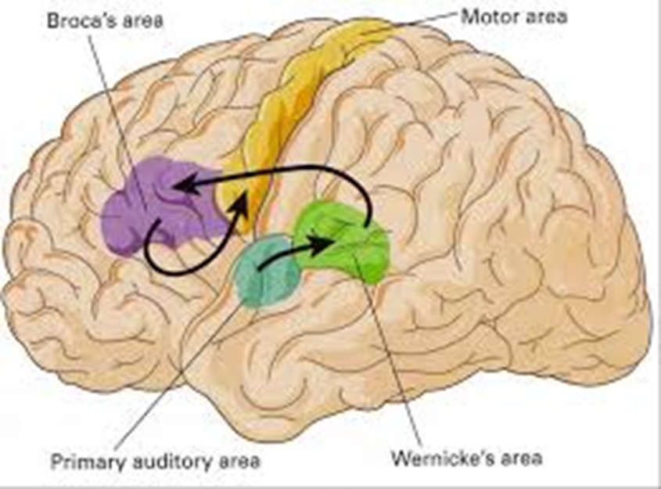
Lateralizácia kôrových funkcií
- jav, ktorý poukazuje na odlišné úlohy pravej a ľavej hemisféry
- výskum v 60-tch a 70-tych rokoch 19. storočia:
Pierre Paul Broca a Carl Wernicke – zistili, že pacienti trpiaci poruchami reči po mŕtvici mali poškodené určité časti ľavej hemisféry
- neurológ John Hugglins Jackson: lézia pravej pologule mozgu – poruchy vnímania a priestorovej orientácie

Slide 26
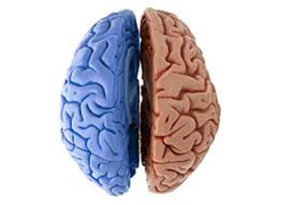
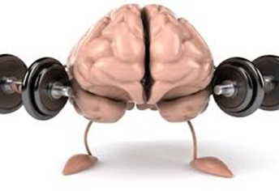
Predstavu, že mozgové funkcie sú lateralizované, podporil výskum – pacienti s preťatým svorovým telesom
pacienti žijú normálne, no testami sa neraz odhalia poruchy (opis predmetov v P ruke, no v Ľ ruke hmatové informácie vstúpia do P pologule, ale nedostanú sa do rečových centier v Ľ pologuli)
„Mozgová asymetria, jazykové schopnosti a praváctvo či ľaváctvo spolu súvisia. Vzťah medzi nimi je však zložitý a nedostatočne preskúmaný.“
(Moheb Costandi 2014)

Slide 27
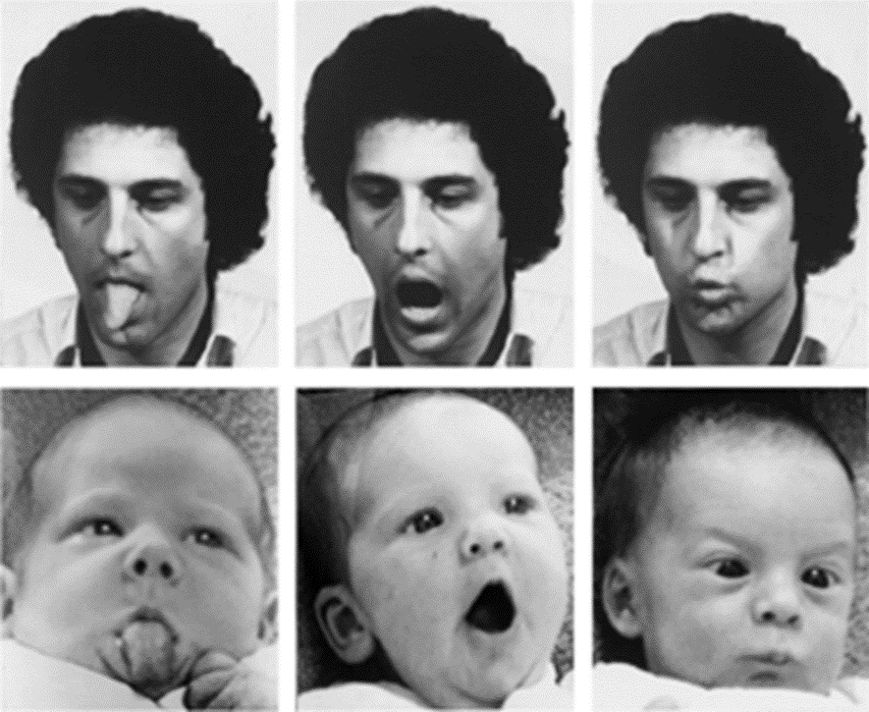
Zrkadlové neuróny
- neuróny vysielajúce impulzy nielen keď vykonávajú činnosť, ale aj keď ju sledujú
- aktivizujú sa pri pozorovaní ako pri činnosti
- nachádzajú sa v premotorickej kôre, ktorá sa zúčastňuje na plánovaní a realizácii pohybov
- súvis s empatiou, s učením sa,
s imitáciou a s osvojením jazyka

Slide 28
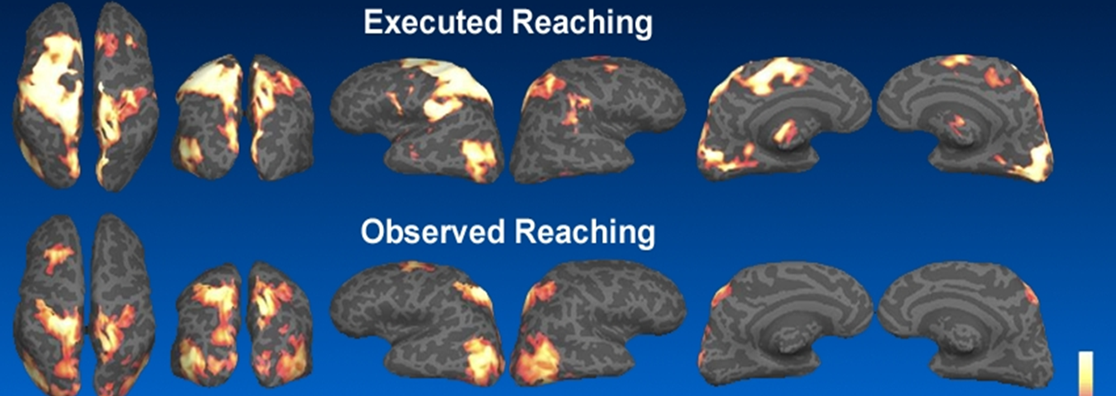

Slide 29
Vilayanur Subramanian Ramachandran (nar. 1951) indicko-americký neurovedec známy svojimi experimentami a teóriami v neurológii správania – vo videu téma zrkadlových neurónov ako míľnikov vo vývoji ľudstva (využitie ohňa, používanie jazyka, nástrojov...)
https://www.youtube.com/watch?v=t0pwKzTRG5E

Slide 30
Kognitívne skreslenia
model odchýlok od normy alebo racionality v úsudku
študuje ich aj psychológia a behaviorálna ekonómia
sú spôsobené iracionálnymi myšlienkami, ktoré ovplyvňujú naše emócie

Slide 31
Kognitívne skreslenia
Filtrovanie - vyberanie negatívnych detailov a ich zveličovanie
Čierno-biele myslenie - polarizované videnie - veci sú buď čierne, alebo biele, neexistuje nič uprostred
Škatuľkovanie - na základe jediného dôkazu si urobíme všeobecný záver

Slide 32
Kognitívne skreslenia
Unáhlené závery
Zveličovanie, zľahčovanie - preháňanie či uberanie významu rôznych udalostí
Vzťahovanie na seba - kognitívny omyl, v ktorom človek verí, že všetko, čo ostatní robia alebo hovoria, je priama reakcia na jeho osobu

Slide 33
Kognitívne skreslenia
Obviňovanie - presúvanie zodpovednosti za našu bolesť či stratu na druhých, alebo naopak, žalujeme seba za každý problém
„Mal by som“/,,Musím“ - zoznam pravidiel o tom, ako by sa druhí mali správať, aj ako by sme sa mali správať my
„Vždy musím mať pravdu“ - neustále dokazovanie, že naše názory a skutky sú správne
-mýliť sa je nemysliteľné a urobíme čokoľvek, aby sme dokázali našu pravdu – je to často dôležitejšie ako emócie druhých osôb

Slide 34
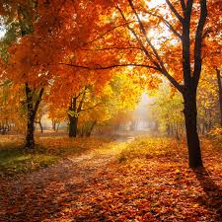
Ďakujem za pozornosť a želám príjemný zvyšok dňa!

